Slide 1
Projekt Manhattan
Autor: Mgr. Zdeněk Vejražka Podkrušnohorské gymnázium Most, příspěvková organizace

Slide 2
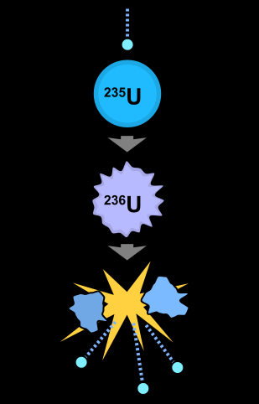
Počátky projektu
*1
- Projekt Manhattan je krycí název pro vývoj atomových bomb za 2. světové války
- navázal na poznatky o štěpné reakci, kterou poprvé provedl Enrico Fermi dne 2. 12. 1942 ve Fermilabu na univerzitě v Chicagu v USA
- v poušti Nového Mexika vznikla přísně tajná základna Los Alamos, která měla za úkol vyrobit dosud nejničivější bombu
tato akce byla reakcí na spekulace =) proslýchalo se, že Německo už před válkou začalo rozvíjet myšlenku takovéto zbraně. Kvůli rasovým čistkám bylo odtud vyhnáno několik vědeckých pracovníků do Ameriky
místní výzkum se zde zastavil a ani nemohl pokračovat pod vedením zbylých, velmi nezkušených, odborníků

Slide 3
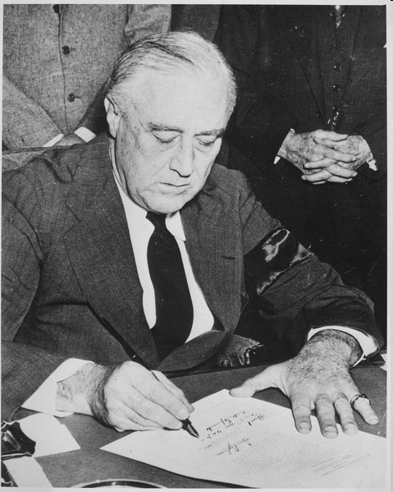
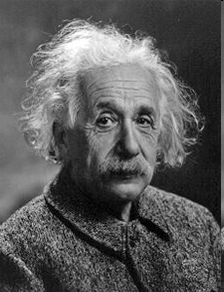
2. srpna 1939 se Franklin Delano Roosevelt, prezident Spojených států Amerických, potkal s Albertem Einsteinem, který ho seznámil s výzkumy v oblasti jaderné fyziky a vyzývá ho, aby USA byly první, kdo bude takovou bombu vlastnit
*3
*2

Slide 4
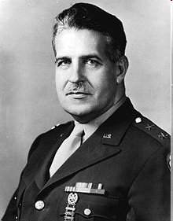
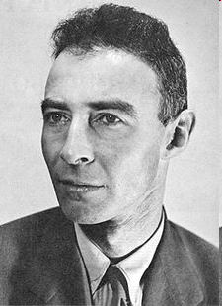
- vedoucím celého projektu se stal plukovník Leslie Groves (*4)
řízení vědeckých prací měl na starost Robert J. Oppenheimer (* 5)
- s týmem, ve kterém nechyběli zkušení vědci jako například Niels Bohr, J. P. Feinman a už zmíněný Enrico Fermi, začal Oppenheimer vytvářet ničivou zbraň

Slide 5
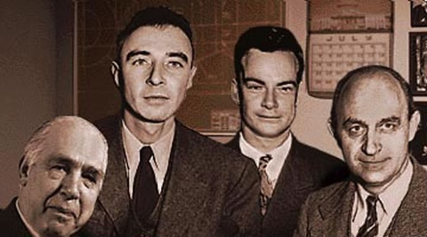
Tvůrci A-bomby
Niels Bohr, J. R. Oppenheimer, R. P. Feinman, Enrico Fermi (*6)

Slide 6
Jak to funguje?
atomová bomba měla být nejničivější zbraní, kterou lidstvo bylo schopno vyrobit
funguje na principu řetězové reakce štěpení jader těžkých kovů. V tuto dobu se počítalo s prvky uranem a plutoniem.
bomby se většinou skládají ze dvou oddělených částí s podkritickým množstvím štěpného materiálu, v součtu tvoří nadkritické množství
obě oddělení jsou proti sobě vymrštěny klasickou explozí =) výsledkem výbuchu bomby není jen tepelné záření, ale i rázová vlna nebo ionizující záření
všechny tyto reakce mají ničivé účinky, takže taková bomba neničí jen jednou, ale hned třikrát a delší dobu po výbuchu

Slide 7
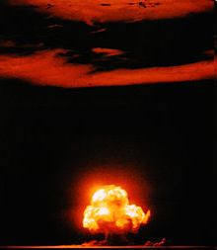
- 16. července roku 1945 na poušti v Alamogordo v Novém Mexiku proběhl první úspěšný výbuch plutoniové nálože s názvem Trinity (*7)

Slide 8
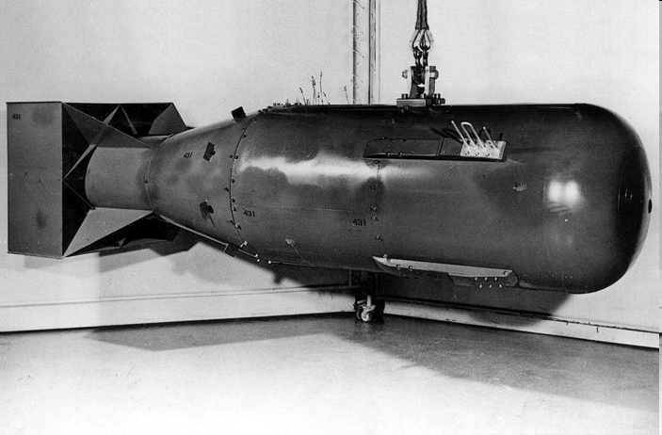
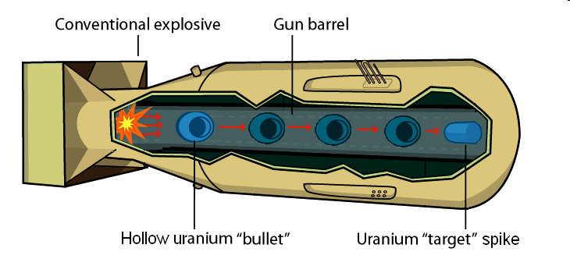
Little Boy
- výsledkem všech výzkumů vznikla první jaderná uranová bomba, která měla být použita, Little Boy /chlapeček/ (*8)
- princip byl explozivní =) do podkritického množství (cíl) je „vstřelen“ uranový projektil a tím dojde ke vzniku nadkritického množství =) následuje výbuch (*9)

Slide 9
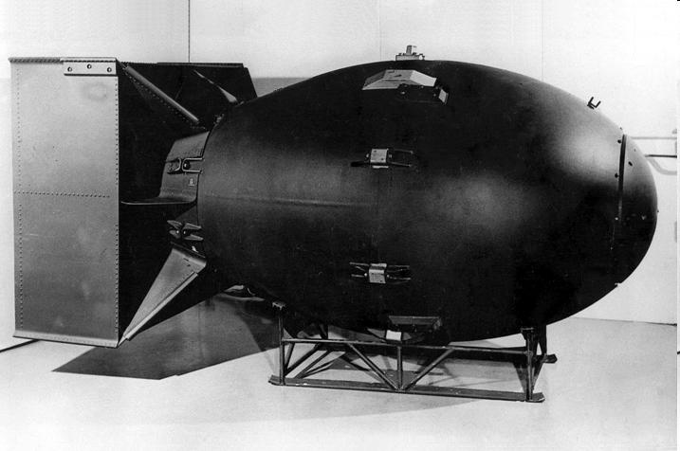
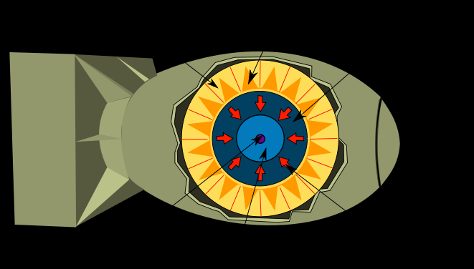
Fat Man
- druhá jaderná bomba fungovala na principu použití plutonia, nazývala se Fat man /tlouštík/ údajně pojmenována na počest W. Churchilla/ (*10)
- princip byl implozivní =) podkritické množství (cíl) je obklopeno klasickou výbušninou =) po výbuchu je cíl prudce stlačen=) vzniká nadkritické množství - - hustota =) následuje výbuch (*11)

Slide 10
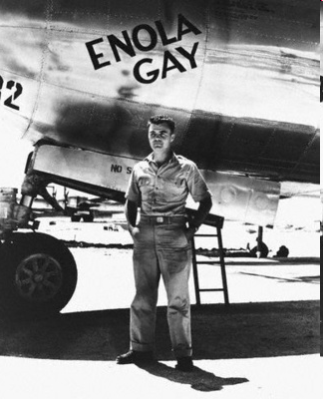
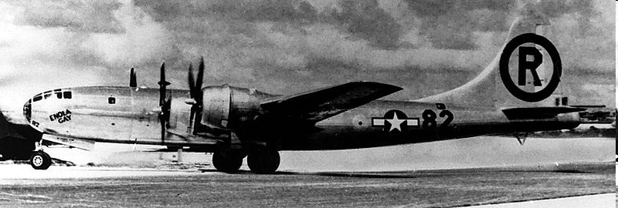
Cíl
- před útoky bylo vybráno pět japonských měst, kam měly být bomby svrženy - Yokohoma, Hirošima, Kjóto, Kókura a Nagasaki
- každé město bylo něčím strategické =) Hirošima a její průmyslová oblast a vojenský komplex, Kókura s vojenskými sklady a Nagasaki a její městská část
- Little Boy byla svržena na město Hirošima 6. srpna 1945 ráno
- velitel bombardéru Paul W. Tibbets pojmenoval bombardér B29 ENOLA GAY podle své matky (*12, 13)

Slide 11
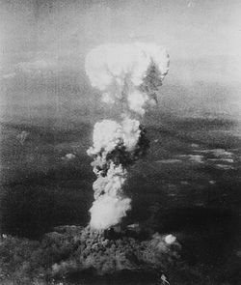
Hirošima
bomba byla svržena odpoledne=) následky katastrofální =) zničeno přes 62 % budov ve městě
- zemřelo přes 100 000 obyvatel z toho asi 60% na ozáření nebo uhořelo v plamenech, cca. 30% zemřelo pod sutinami budov a zbytek zemřel z jiných příčin. Během dalších měsíců umírali další lidé na následky radiace z výbuchu(*13)

Slide 12
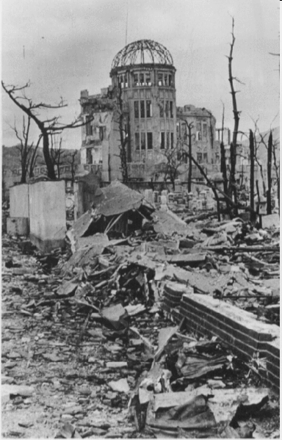
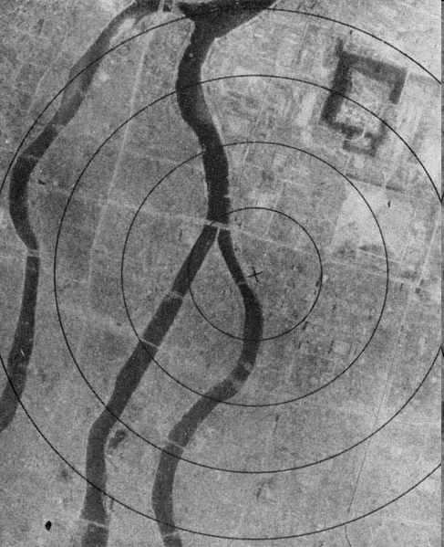
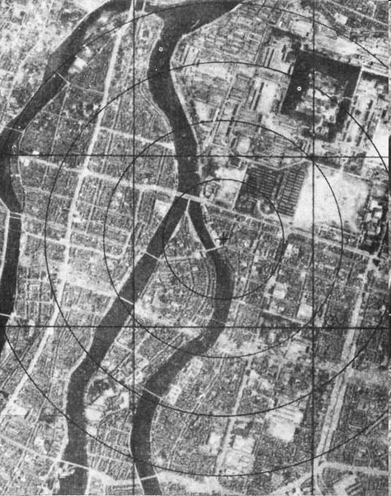
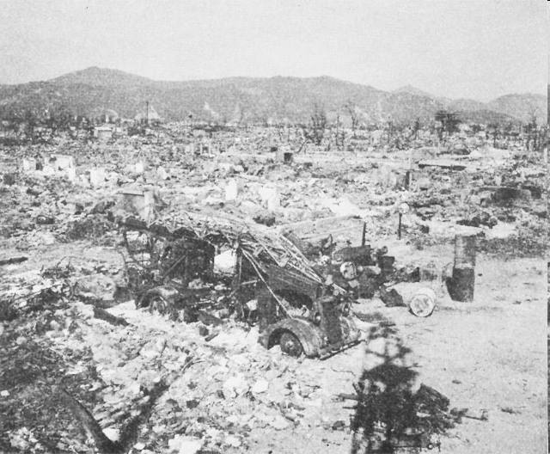
Po výbuchu (*13 –16)

Slide 13
Nagasaki
9. srpna 1945 byla svržena druhá atomová bomba na město Nagasaki
bombardér s pumou Fat Man měl původně letět nad město Kókura jako prvotní cíl a zde měl bombu shodit. Druhým náhradním cílem měla být Nagasaki
Kokuru zahalily mraky a tak byl útok proveden na Nagasaki
bombový útok zde zabil hned cca. 55 000 obyvatel, dalších cca. 30 000 lidí zemřelo do konce roku na následky zranění
Fat Man byla silnější, ale následky byly menší kvůli okolnímu terénu a způsobu použití bomby (výška výbuchu)

Slide 14
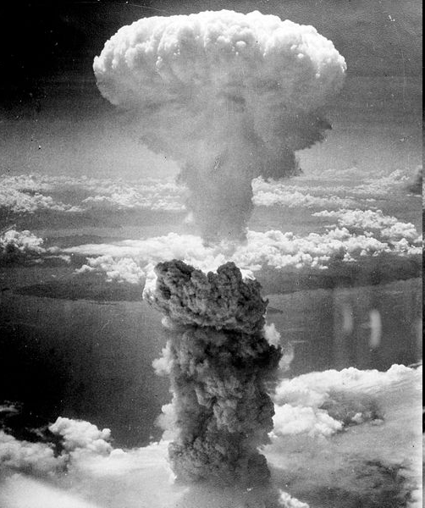
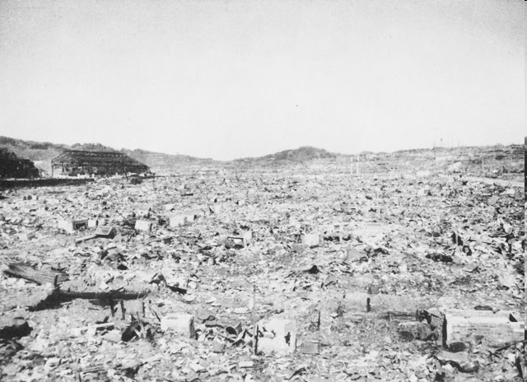
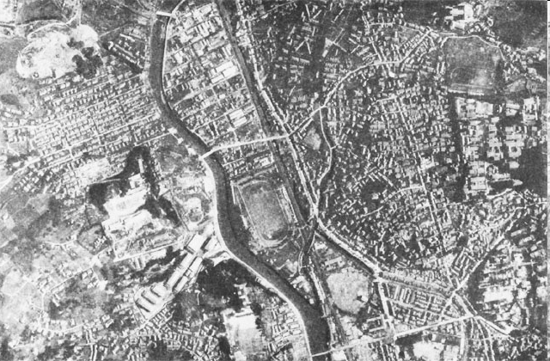
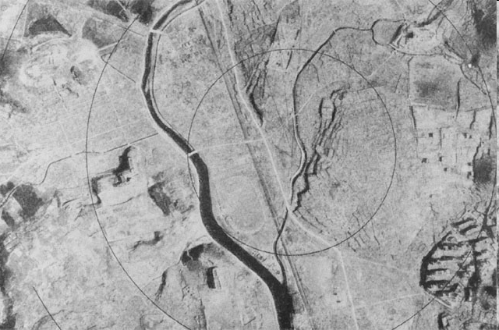
Nagasaki (*17-20)

Slide 15
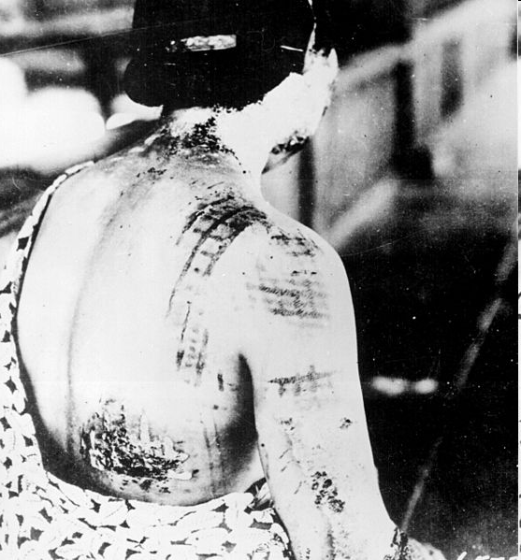
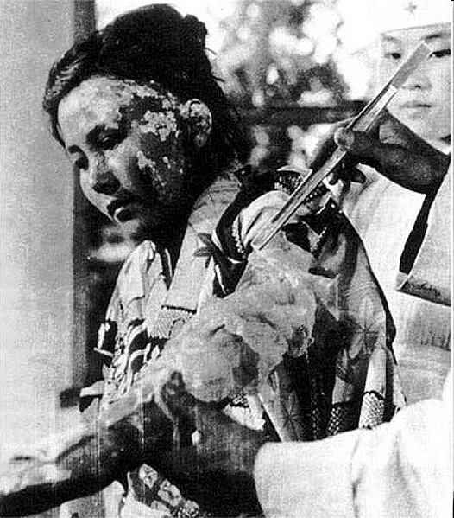
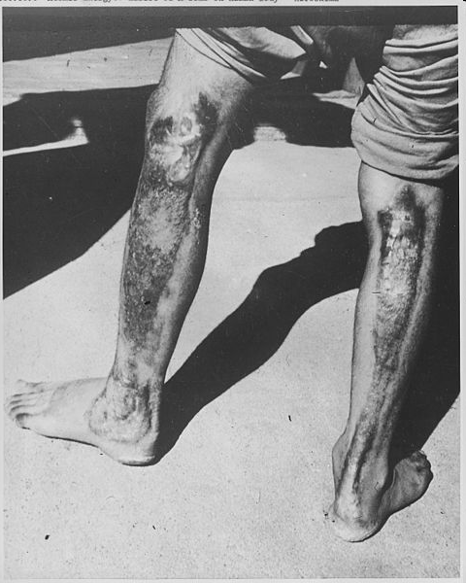
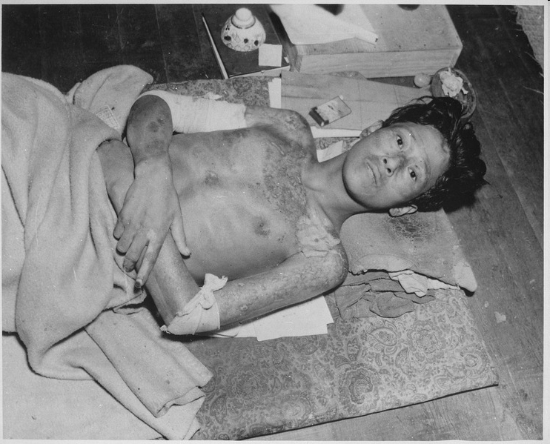
Přežili ??? (*21-24)

Slide 16
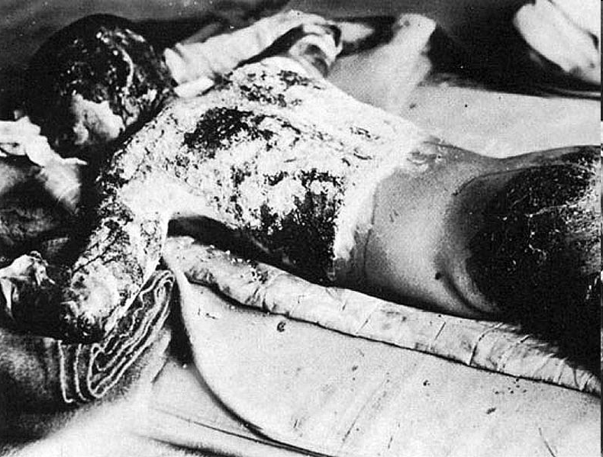
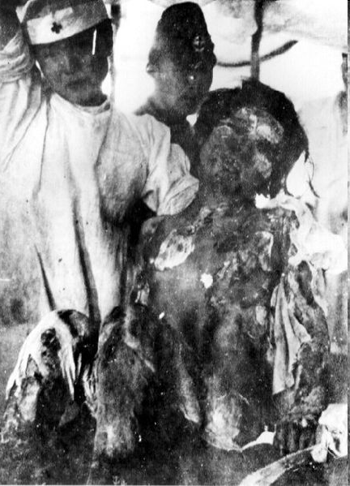
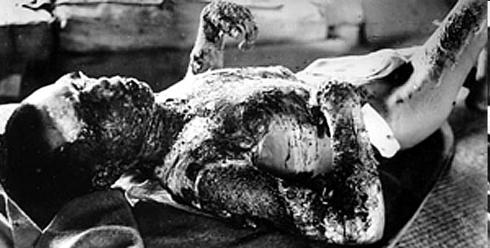
Nepřežili (*25-27)

Slide 17
Zdroje obrázků
*1 - http://cs.wikipedia.org/wiki/Štěpná_jaderná_reakce
*2 - http://cs.wikipedia.org/wiki/Albert_Einstein
*3 - http://cs.wikipedia.org/wiki/F.D.Roosevelt
*4 - http://cs.wikipedia.org/wiki/Leslie_Groves
*5,6 - http://cs.wikipedia.org/wiki/Robert_Oppenheimer
*7 - http://cs.wikipedia.org/wiki/Trinity_(jaderný_test
*8,9 - http://commons.wikimedia.org/wiki/Little_Boy?uselang=cs
*10,11 - http://commons.wikimedia.org/wiki/Fat_Man?uselang=cs
*12 - http://commons.wikimedia.org/wiki/Enola_Gay
*13-16 - http://commons.wikimedia.org/wiki/Category:Atomic_bombing_of_
Hiroshima?uselang=cs
*17-20 - http://commons.wikimedia.org/wiki/Fat_Man?uselang=cs
*21-24 - http://commons.wikimedia.org/wiki/Category:Casualties_of_the_
atomic_bombing_of_Hiroshima?uselang=cs
*25-27 - http://commons.wikimedia.org/wiki/Category:Atomic_bombings_
of_Hiroshima_and_Nagasaki?uselang=cs

